Slide 1
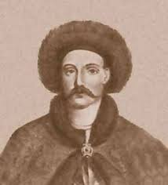
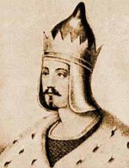
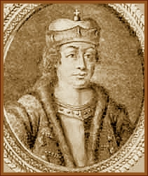
Становище Київської держави (Русі - України) за часів правління Ярославичів
Всеволода Ізяслава Святослава

Slide 2
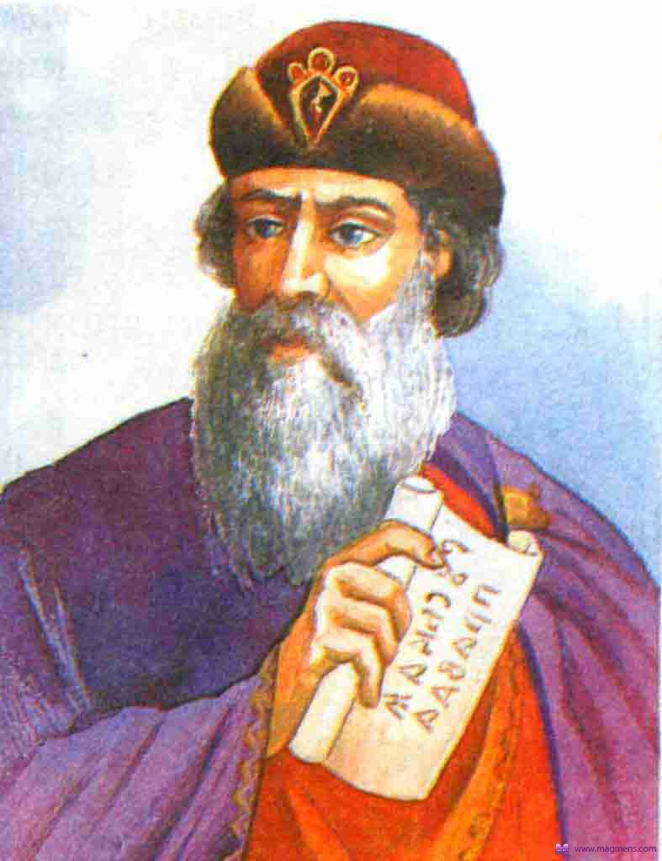
Не сваріться, жийте в згоді:
Тільки мир збере усе,
А незгода, наче вітер,
Все по полю рознесе.
Як не будете всі разом
Йти до спільної мети,
Ви, державу зруйнувавши,
Подастеся у світи.
О.Олесь. Княжа Україна
Ярослав Мудрий

Slide 3
Завдання уроку
Дізнатися чи дослухалися сини Ярослава Мудрого до батька свого?
Яким було правління Ярославичів?
Що сталося із Київською Руссю за правління синів Ярослава Мудрого?
Що турбує великого князя? Чому через тисячу років він досі не має спокою?

Slide 4
ПЛАН УРОКУ
1.Система престолонаслідування після Я. Мудрого
2.Правління Ярославичів.
3.Любецький з’їзд князів 1097року.

Slide 5
До Ярослава Мудрого
Система передачі влади за Ярослава Мудрого
БАТЬКО
БАТЬКО
Старший син
Молодший син
Старший син
Середній син
Молодший син
Чи могла така система убезпечити країну від боротьби за владу між князями?
Хто міг претендувати на князівський престол?
Хто залишався без землі і міг претендувати на неї?
син

Slide 6
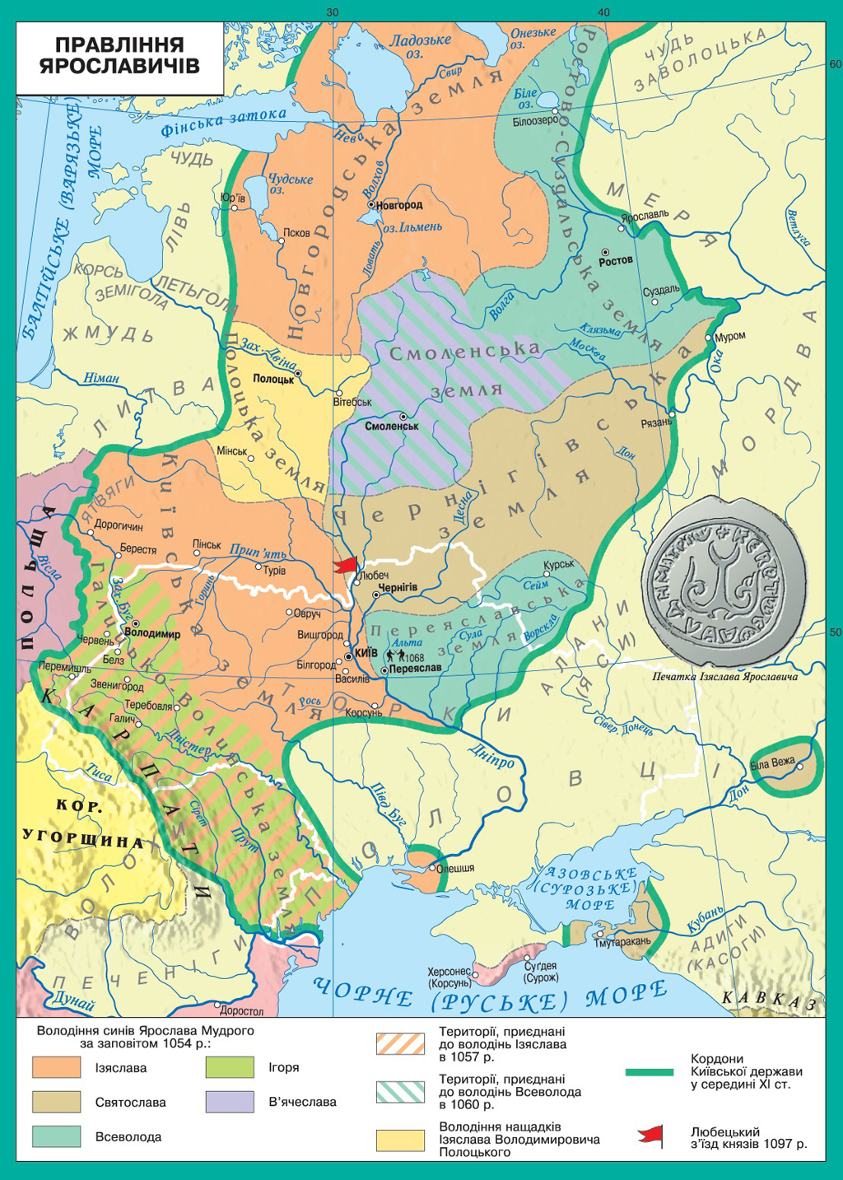

Slide 7
Розподіл земель за заповітом Ярослава Мудрого
Новгородська земля
В'ячеслав
Смоленська земля
Ізяслав
Київський престол
Володар Київської Русі
Святослав
Чернігівська земля
Святослав
Чернігівська земля
Ігор
Володимиро-Волинська земля
Всеволод
Переяславська земля

Slide 8
Розподіл земель між трьома князями
Новгородська земля
Ізяслав
Київський престол
Володар Київської Русі
Святослав
Чернігівська земля
Всеволод
Переяславська земля

Slide 9
Правління Ярославичів
Ізяслав
1054 – 1078
з перервами
Святослав
1073 - 1076
ВСЕВОЛОД
1078 – 1093
Т Р І У М В І Р А Т – ПОЛІТИЧНИЙ СОЮЗ 3 ПРАВИТЕЛІВ
Ізяслав
Київський престол
Володар Київської Русі
Святослав
Чернігівська земля
Всеволод
Переяславська земля
Початок нової міжусобної боротьби
МІЙ КОНСПЕКТ

Slide 10

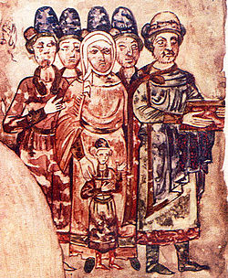
Тріумвірат – політичний союз. співправління трьох осіб . 1054 - 1078
Побратимство перевіряється у біді « Бджола»
Даремна мужність, яка без правди « Бджола»
Ізяслав 1054 – 1078 з перервами
Корисне всяке місце, коли живеш з правдою « Бджола»
Всеволод 1078 – 1093
Святослав 1073 - 1076

Slide 11
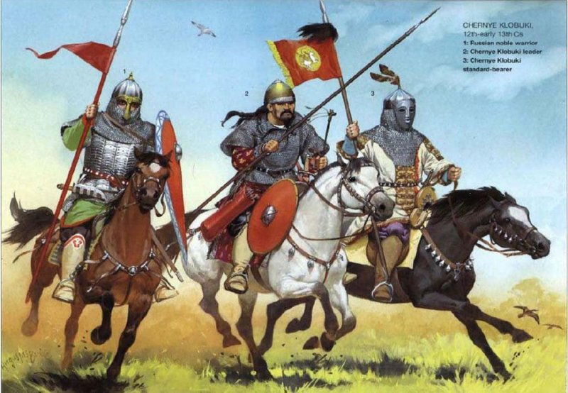

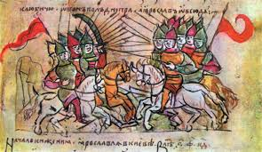
Боротьба проти половців

Slide 12
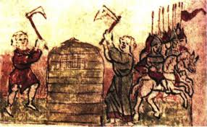
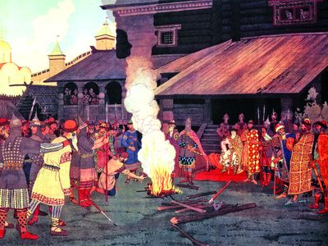
Початок нової міжусобної боротьби
1. Старші брати обмежили участь у державному житті молодших братів – Ігоря та В'ячеслава. Після їх смерті заволоділи їхніми землями.
2. Діти молодших братів не мали земель, тому почали боротьбу за владу.
3. Кожен із братів Ярославичів прагнув задовольнити свої інтереси, мало дбали за спільні державні справи, наприклад, за оборону кордонів.
4.Поразка руських дружин у битві біля р. Альти у 1068 році; відмова князів дати народу коней і зброї; втеча князів, захоплення влади полоцьким князем.
5.Відновлення тріумвірату Ізяслава у 1069 році.
Чи порушено заповіт Ярослава?
Повстання у Києві 1068 року. (Мініатюра з Радзивілівського літопису)
Віче у Києві. Визнання своєї провини киянами. Запрошення на престол Святослава і Всеволода.

Slide 13
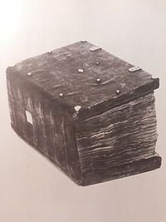
Правда Ярославичів
Розвиток приватних відносин потребував внесення змін до законодавства.
У 1072 році Ізяслав,Святослав, Всеволод,бояри і вище духовенство затвердили новий збірник законів - « Правда Ярославичів».
Це було перше Велике доповнення «Руської Правди, яке отримало назву "Правда Ярославичів", або "Устав Ярославичів".
Скасовувала кровну помсту за вбивство
За убивство управителя чи князівського тіуна (виконавця розпоряджень) каралося штрафом у 80 гривень,а залежного селянина - всього у 5 гривень. Встановлювався штраф за крадіжку або забиття коней смерда.Підтверджувався високий штраф (40 гривень) за вбивство смерда, котрий працював на державній землі.
Хто чужого прагне, той скоро за своїм голоситиме « Бджола»

Slide 14

Ізяслав
Святослав
Всеволод
Т Р І У М В І Р А Т
Видання нової збірки законів “Правди Ярославичів” 1072 року.
Боротьба з половцями .
1068 рік – велика поразка русичів біля річки Альта
МІЖУСОБНА БОРОТЬБА за київський престол
МІЙ КОНСПЕКТ

Slide 15
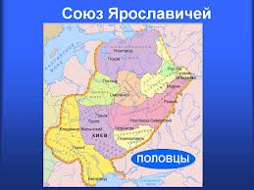
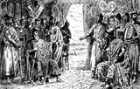
Князівські з'їзди
Князівські з’їзди як своєрідна форма державного правління, засіб прийняття важливих рішень та вирішення спірних питань, почали збиратись у другій половині ХI століття. На з’їздах обговорювалися питання феодального устрою земель, стосунків між князями, організації консолідованого опору загрозі з боку Степу.
Розуміючи небезпеку, яка нависла з півдня над державою, нащадки Ярославичів вирішили скликати з'їзд князів та вирішити цю проблему.

Slide 16
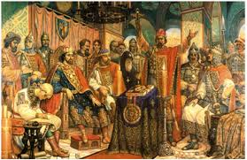
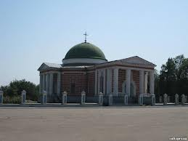
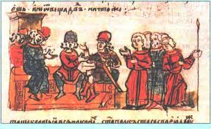
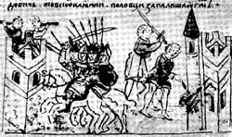
Любецький з'їзд 1097 року
Замок у Любечі,де проходив з'їзд князів у 1097 р.

Slide 17
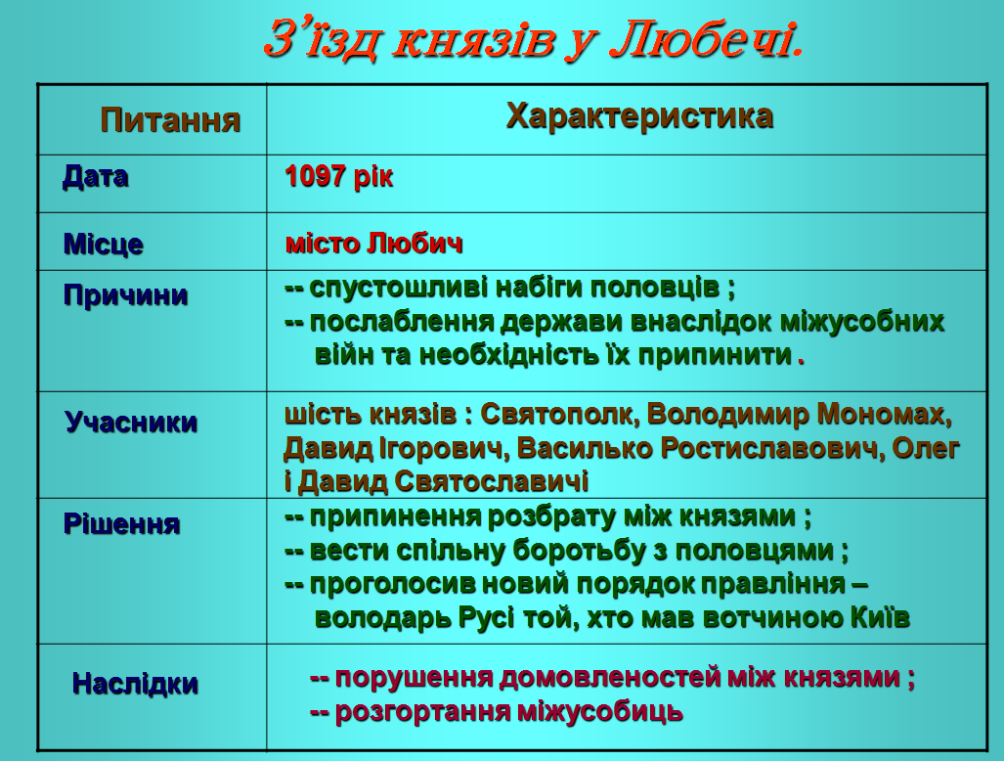

Slide 18
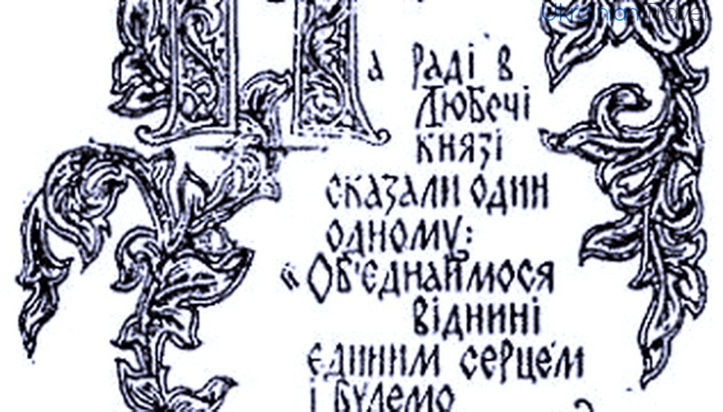
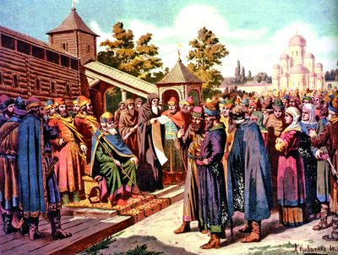
Значення Любецького зїзду
Любецький з'їзд 1097 року
Припинив міжусобні війни
Закріпив поділ земель на удільні князівства
Встановив новий порядок успадкування власності - отчина

Slide 19
Розв'язання проблеми уроку
Чи дослухалися сини Ярослава Мудрого до батька свого?
Який заповіт вони порушили?
Яким було правління Ярославичів?
Що сталося із Київською Руссю за правління синів Ярослава Мудрого?
Яке основне значення Любецького з’їзду? Чи актуальним воно є у сучасний час?
Що турбує великого князя? Чому через тисячу років він досі не має спокою?

Slide 20
ДОМАШНЄ ЗАВДАННЯ
1.Опрацювати параграф 10.
2.Виконати завдання тематичної контурної карти.
3. Підготувати повідомлення про прихід Володимира Мономаха до влади.

